Slide 1
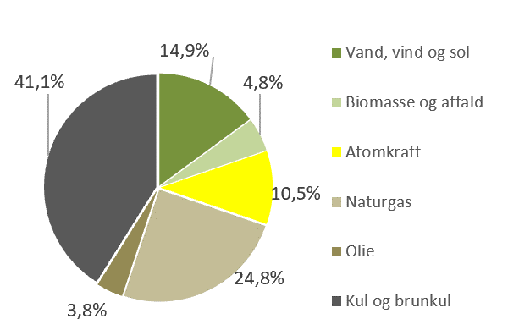
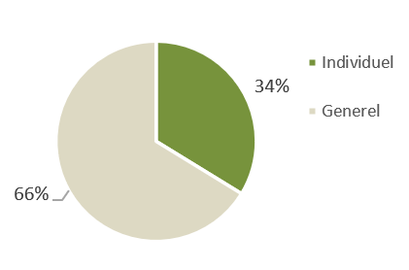
Elleverandør:
Adresse:
Telefon:
Hjemmeside:
Firma logo
Generel deklaration 2022
Deklarationen viser brændselsfordelingen samt de tilhørende miljøpåvirkninger ved almindeligt salg af elektricitet i Danmark. Den generelle deklaration er beregnet ud fra elproduktionen i Danmark og er korrigeret for udvekslingen af el med nabolandene samt el-salget til de elkunder, der har købt individuelt deklareret elektricitet, fx vindmøllestrøm.
Figuren nedenfor til højre viser hvor stor en del af elforbruget i Danmark i 2022, der er købt som individuelt deklareret elektricitet. Det resterende elsalg er deklareret ved hjælp af den generelle deklaration.
Brændselsfordeling og el-salg ifølge individuelle deklarationer
Brændselsfordeling 2022
El-salg ifølge individuelle deklarationer 2022
Miljøforhold ved forbrug af 1 kWh
Elproduktion fra vedvarende energi, der omfatter el fra vind, vand, sol, biogas, biomasse og den bionedbrydelige andel af affald, betragtes som CO2 neutralt.
Elproduktion fra vind, vand og sol er helt emissionsfri, mens der ved brug af biogas, biomasse, affald samt fossile brændsler dannes en række emissioner og restprodukter.
Emissioner til luften sker bl.a. som drivhusgasser (kuldioxid, metan og lattergas) og som forsurende gasser (svovldioxid og kvælstofilter).
Restprodukter kan ofte anvendes, fx afsvovlingsproduktet gips til byggematerialer og kulasker til cementindustrien. Bioasker bruges ofte til gødskning.
Ved samproduktion med varme er anvendt 125 % metoden, dvs varmen produceres med en effektivitet på 125 %, øvrig brændsler allokeres elproduktionen.
Ved forbrug af 1 kWh
Deklaration
Deklaration
fremkommer
2022
2021
Emissioner til luften
g/kWh
CO
2
(Kuldioxid - drivhusgas)
422
402
CH
4
(Metan - drivhusgas)
0,30
0,30
N
2
O
(Lattergas - drivhusgas)
0,005
0,005
Drivhusgasser
(CO
2
-ækv
.)
432
3
412
SO
2
(Svovldioxid)
0,06
0,06
NO
x
(
Kvælstofilte
)
0,33
0,31
CO
(Kulilte)
0,11
0,12
NMVOC
)
0,06
0,06
(
Uforbrændte kulbrinter
Partikler
0,01
0,01
Restprodukter
14,6
g/kWh
Kulflyveaske
13,1
Kulslagge
2,5
2,3
Afsvovlingsprodukter
(Gips m.v.)
5,3
4,8
Slagge
(
affaldsforbrænding
)
3,7
3,4
RGA
(
røggasaffald
)
0,6
0,5
Bioaske
0,04
0,1
Radioaktivt affald
(mg)
0,3
0,4
Beregning af miljøforhold og brændselsfordeling er baseret på retningslinjer fra Energinet.dk.
Besøg www.energinet.dk og læs mere om forudsætningerne.

